Slide 1
25-1 파이썬 프로그래밍 1-1차 과제 (3장 응용 예제 실습)
김지우 / 2022158067
컴퓨터공학부 소프트웨어전공 4학년
2025. 03. 26 (수)

Slide 2
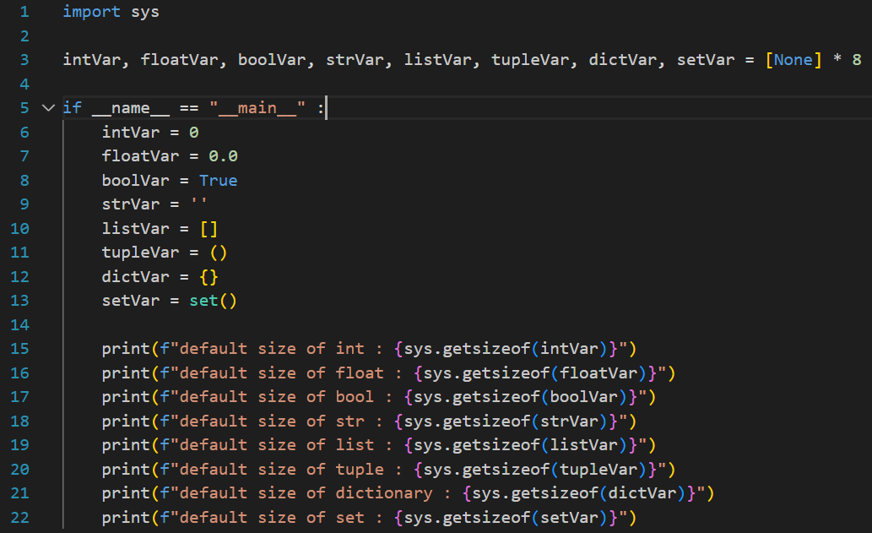
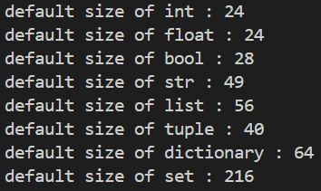
1-1차 과제 수행 결과 (1/2)
데이터형 크기 확인하기 실습 코드
실행 결과
한국공학대학교 컴퓨터공학부
Page 02

Slide 3
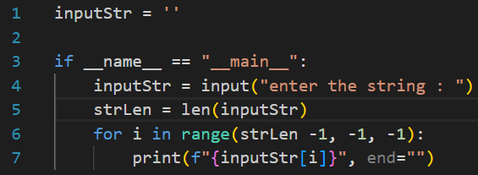

1-1차 과제 수행 결과 (2/2)
입력 문자열 거꾸로 뒤집기 실습 코드
실행 결과
한국공학대학교 컴퓨터공학부
Page 03

